Slide 1

Java 语言基础3
Tel:0571-88394222 QQ;106159278

Slide 2
目标
方法的声明与使用
掌握字符串
数组的引用传递
JAVA新特性对数组的支持
Tel:0571-88394222 QQ;106159278

Slide 3
方法
方法是一段可以重复调用的代码块。这个代码块实现了某一个功能，当我们的程序中需要这个功能的时候，调用这个方法即可，不需要重复书写这个功能的代码。
方法的定义格式
public static 返回值类型 方法名称(参数列表){
方法体
[return 返回值;]
}
Tel:0571-88394222 QQ;106159278

Slide 4
方法说明：
1)public static 目前是固定的，不要更改,这种方法可以
直接在main方法中调用。
2）返回值类型：表示通过调用方法可以得到的结果类型。
如果返回类型为void,表示这个方法完成功能，但是
不会返回值，如果返回类型是某个具体的数据类型，
表示这个方法完成功能并返回一个具体值，方法体最后
应该使用return语句返回这个值。
3）方法名称：表示方法的名字，应该符合标识符规范
4）参数列表：表示这个方法要完成功能需要参照的数据，
定义方法时称作形参，调用方法时需要给出具体的
参数值称作实参。实参与形参一一对应。一个方法
可以有多个参数，用逗号隔开。
如参数类型1 参数名字1，参数类型2 参数名字2……
5）方法体:放在{}中，是方法实现功能的代码块。

Slide 5
定义一个方法
定义一个方法在主方法中调用：
public class Test{
  public static void main(String[] args){
    printInfo(); //调用
    printInfo(); //调用
    System.out.println(“aowin”);
  }
  public static void printInfo(){
    char[] c = {'h','e','l','l','o'};
    for(int i = 0;i < c.length;i++){
      System.out.print(c[i]);
    }
    System.out.println();//换行
  }
}
Tel:0571-88394222 QQ;106159278

Slide 6
有参数的方法
定义一个有参数的方法：
public static void fun1(int num,double a,String s){
double sum=num+a;
System.out.println(sum+s);
}
public static void main(String []args){
fun1(1,2.3,”hello”);
}
定义方法时，方法的参数之间用逗号（英文）隔开，方法中可以直接使用这些局部变量（形参），在主方法中调用时，需要传入指定类型的参数（实参）。
Tel:0571-88394222 QQ;106159278

Slide 7
有返回值的方法
返回值：
通过程序计算之后的到结果，也是方法实现返回最终的结果方法，一般分为有返回值和无返回值，无返回值实现功能最终不返回结果，有返回值的，最终返回该函数的计算结果。
比如说计算两个整型数据的和，可以将结果作为返回值返回给调用者。
之前的void代表该方法没有返回值，如果方法有返回值，必须标明该方法的返回值类型，
Tel:0571-88394222 QQ;106159278

Slide 8
有返回值的方法
定义一个方法在主方法中调用：
public static void main(String[] args){
int a=fun2(“hello”,6);
System.out.println(a);
}
  public static int fun2(String s,int a){
  System.out.println(“这是有返回值的方法”);
  return 15;
  }
Tel:0571-88394222 QQ;106159278

Slide 9
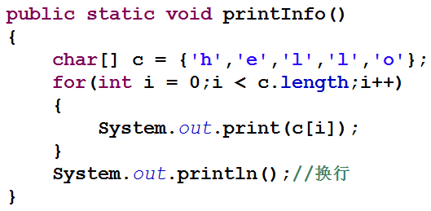

方法执行流程图
调用方法
返回方法调用处
调用方法
返回方法调用处
调用方法后，这个方法执行完毕才会继续执行下面
的代码，上面图中printInfo()方法被调用了两次，
那么这个方法的代码块会执行两次，执行完毕之后
后面的代码System.out.println(“aowin”)才会执行。
Tel:0571-88394222 QQ;106159278

Slide 10
数组
数组是有序的元素序列。 若将有限个类型相同的变量的集合命名，那么这个名称为数组名。组成数组的各个变量称为数组的分量，也称为数组的元素，有时也称为下标变量。用于区分数组的各个元素的数字编号称为下标。数组是在程序设计中，为了处理方便， 把具有相同类型的若干元素按无序的形式组织起来的一种形式。这些无序排列的同类数据元素的集合称为数组。
Tel:0571-88394222 QQ;106159278

Slide 11
定义数组
定义数组的要素：
1.数据类型
2.数组长度
定义长度为20的int类型数组
int [] arr=new int[20]; //两种方式都可以
int arr[]=new int[20];
Tel:0571-88394222 QQ;106159278

Slide 12
数组的特点
1. 只能存储同一种数据类型的数据。
2. 一旦初始化，长度固定。
3.数组的元素在内存中的地址是连续的
4.指向数组的变量的值为数组首元素的地址
Tel:0571-88394222 QQ;106159278

Slide 13
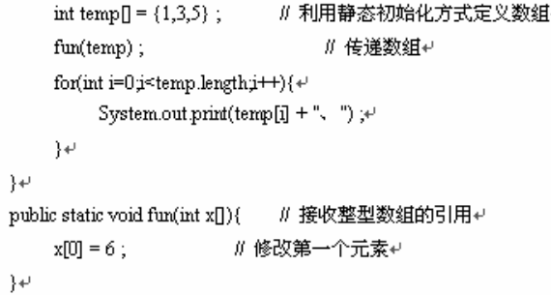
数组的引用传递
一个方法可以接收一个数组，也可以返回一个数组。
如果方法接收一个数组，则此方法对数组所做的修改将全部被保留下来。
Tel:0571-88394222 QQ;106159278

Slide 14
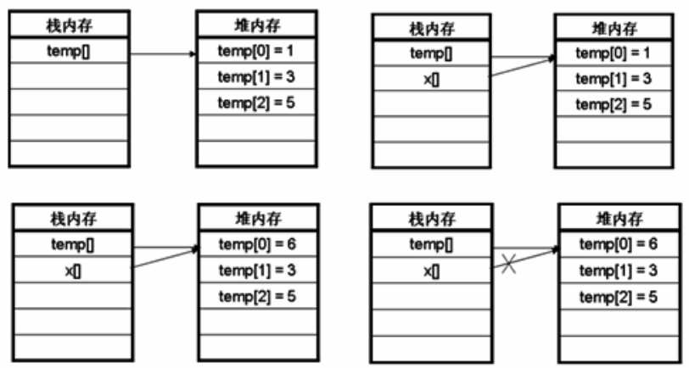
内存状态
Tel:0571-88394222 QQ;106159278

Slide 15
方法除了接收数组外，也可以通过方法返回一个数组，只需要在返回值类型上，明确地声明出返回的类型是数组即可。
数组的引用传递传递的就是堆内存的使用权，可以将一个数组传递到方法之中，传递的时候不需要写上”[]”，直接写名字即可。
Tel:0571-88394222 QQ;106159278

Slide 16
main()方法的参数
与其他方法传递参数的方式不一样，main方法的参数是在运行程序时通过命令行来输入的，并保存到一个字符串args数组中去。
在命令行运行的一般形式：
java 类文件名 字符串1 字符串2 …字符串n
java Greeting How do you do?
java Greeting “How do you do?”
上面两行代码的区别是？
Tel:0571-88394222 QQ;106159278

Slide 17
可变参数
一个方法在调用的时候必须根据其规定的参数传递参数，规定了5个，就必须传递五个，但是在JDK5.0之后，为了让方法更加具有灵活性，使用了可变参数，在调用方法的时候可以给出任意个数的实参。
可变参数的方法定义:
返回值类型 方法名称(参数类型…参数名称){}
实际上就是一个数组
Tel:0571-88394222 QQ;106159278

Slide 18
foreach输出
此语句也是新的特性，而且在以后的开发中也会使用到。
数组的输出，一般都会使用for循环输出，为了方便数组的输出，提供了一种foreach语法，其语法 的使用格式如下，会遍历数组的元素。
for(数据类型 变量名称:数组名称){
……….
}
Tel:0571-88394222 QQ;106159278

Slide 19
练习
1. 编写一个方法，求出数组(作为方法的参数)中的最小值并返回
2. 编写方法，打印1-100之间所有的偶数，每行显示10个数字，每个数字之间用空格或","隔开。
3. 编写方法 public static int trans(char ch)， 将数字字符转换成对应的数字。如果可以转换，返回对应的数字；如果不能转换，则返回-1。
例如:
传入的字符是’2’,返回整数2;传入的字符是'a'等非数字字符,返回整数-1
4. 编写方法 public static boolean isPrime(int num)，判断参数是否为质数

Slide 20
联系方式
杭州和盈科技公司
Address:体育场路580号昆仑大厦3号楼
www.aowin.com
Tel:0571-88394222 QQ;106159278

